Slide 1
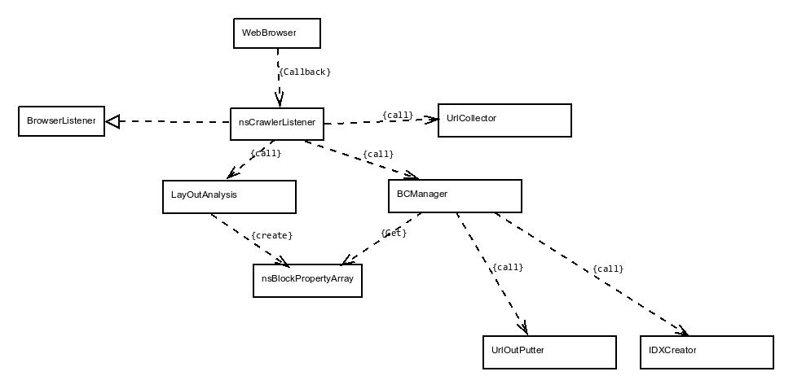
程序结构图

Slide 2
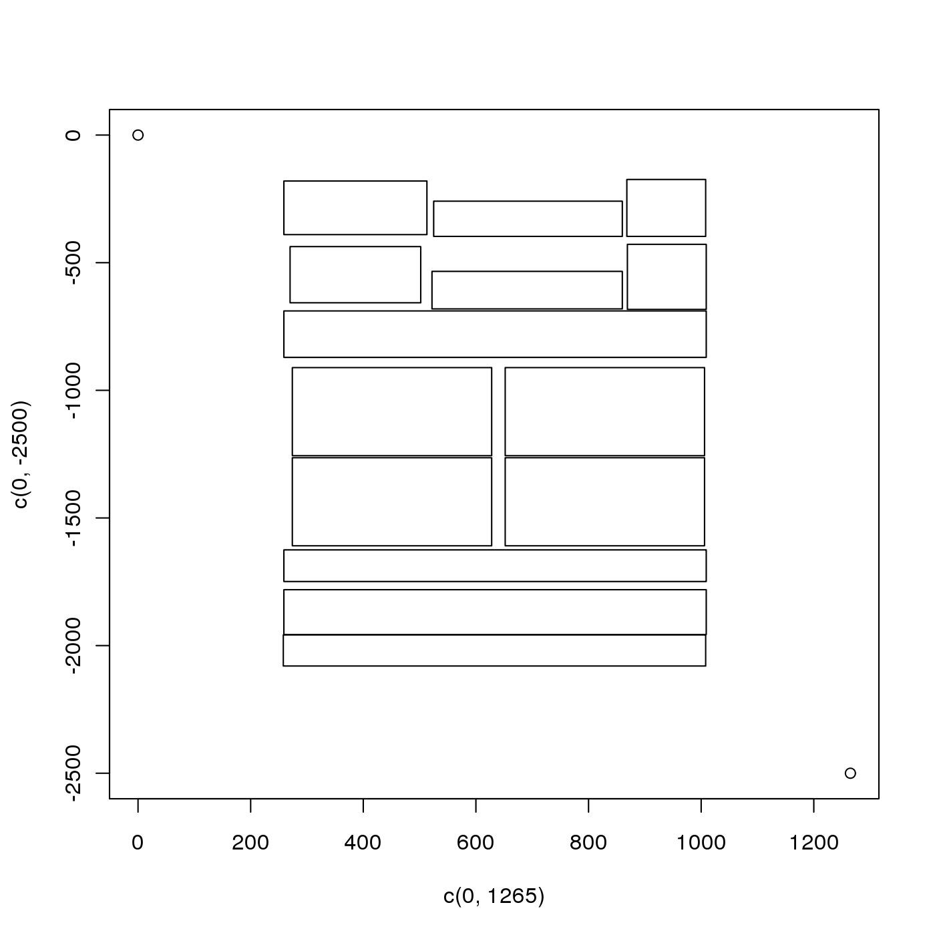
新浪财经分块效果

Slide 3
访问URL
页面分块
块分类
已知块
块分类学习
块类型
提取内容
提取链接
丢弃

Slide 4
运行效果

Slide 5
当前实现的问题
分块算法太慢
分块不稳定造成基于块的学习效率较低

Slide 6

未解决的技术问题
基于分块的栏目辨别
Iframe加载
  将ifame 的src作为链接提取－－实现较简单但会出现内容分割
  手动加载分析－－实现较复杂

Slide 7
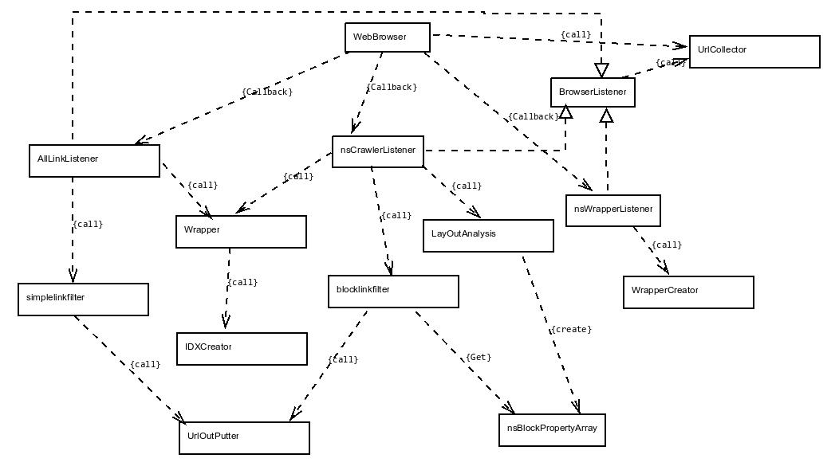

程序结构改进

